Slide 1
Kuchlanish nosimmetriyasini elektr energiya istemolchilari ishiga ta’siri
Uch fazali elektr energiya sifatining asosiy ko‘rsatkichlaridan biri kuchlanish nosimmetriyasi bulib hisoblanadi. Kuchlanish nosimmetriyasini bir fazali yuklamalar hosil kiladi. Bir fazali yuklamalarga elektr yoy pechlari, payvandlash kurilmalari, konlardagi elektrovozlar katta kuvvatga ega bulgan 1 fazali elektrotrmik kurilmalar va boshkalar kiradi.
Kuchlanish nosimmetriyasining ikki turi mavjud bulib, bular buylama va kundalang nosimmetriyalardir. Elektr tarmok elementlari nosimmetriyasi bilan boglik bulgan nosimmetriya buylama nosimmetriya deb ataladi. Buylama nosimmetriyaga misol kilib, xavo liniyalarining tulik bulmagan faza rejimlarini keltirish mumkin.
Tarmokka bir va kup fazali nosimmetrik yuklamalarni ulanishi natijasida kelib chikkan nosimmetriya kundalang nosimmetriya deyiladi. Kundalang nosimmetriya baozi bir elektr energiya istemolchilarining ayrim fazalaridagi aktiv va reaktiv karshiliklarning tengsizligi tufayli kelib chikadi.
Elektr ta’minoti tizimlardagi nosimmetriya rejimi kiska vaktli (avariya) va davomiy (yekspluatasion)larga bulinadi.
Kiska vaktli nosimmetrik rejim odatda turli avariya jarayonlari, davomiy nosimmetrik rejim esa elektr tarmok elementlari nosimmetriyasi yoki elektr ta’minoti tizimiga nosimmetrik yuklamalarni ulanishi bilan boglik.
Uch fazali zanjirlarda nosimmetrik rejimlarni hisoblash va tahlil kilishda asosan simmetrik tashkil etuvchilar usuli kullaniladi. Bu usul har kanday uch fazali nosimmetrik tizim kattaliklarini umumiy holda uchta simmetrik tizim kattaliklari yigindisi kurinishida tasavvur kilishga asoslangan. Nosimmetrik tizim qiymatlarini tashkil etadigan tizim majmuasi, uning simmetrik tashkil etuvchilari deyiladi. Bu simmetrik tashkil etuvchilar tugri, teskari va nol ketmaketlik tizimi deyiladi.

Slide 2
U
CA
U
A
U
AB
U
C
U
B
-
I
L
U
BC

Slide 3
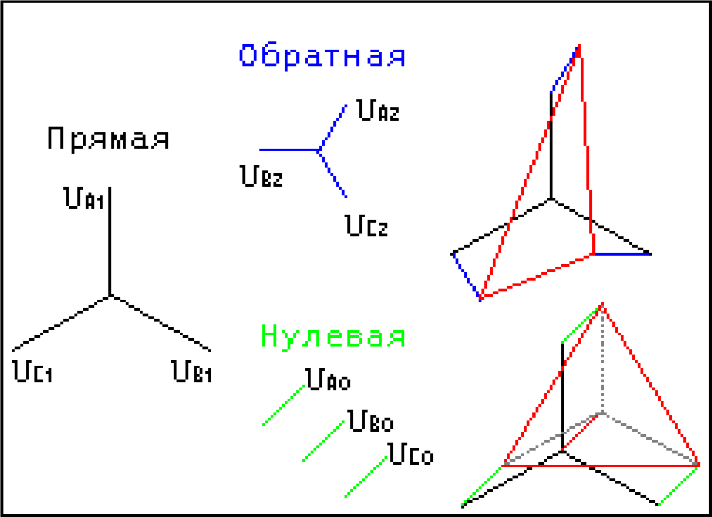
Kuchlanish simmetrik tashkil etuvchilarining ko‘rinishlari

Slide 4
Kuchlanish nosimmetriyasining elektr jihozlari ishiga ta’siri
nol o‘tkazgichdagi qo‘shimcha yo‘qolishlar oqibatida elektr tarmoqlarida elektr energiya yo‘qolishi ortadi.
nominal bo‘lmagan turli kuchlanishlarda bir fazali, ikki fazali istemolchilar va elektro energiyaning turli uch fazali istemolchilari kuchlanish chetlashishlarida yuz beradigan hodisalar kabi noxushliklarga olib keladi.
elektrodvigatellardakuchlanishning nosimmetriyasi rotorning aylanishiga teskari bo‘lgan yo‘qolishda magnit maydonining hosil bo‘lishiga sabab bo‘ladi.
kuchlanish nosimmetriyasi elektr mashinalarining, shuningdek, transformatorlarning ham xizmat muddatining qisqarishiga olib keladi.

Slide 5
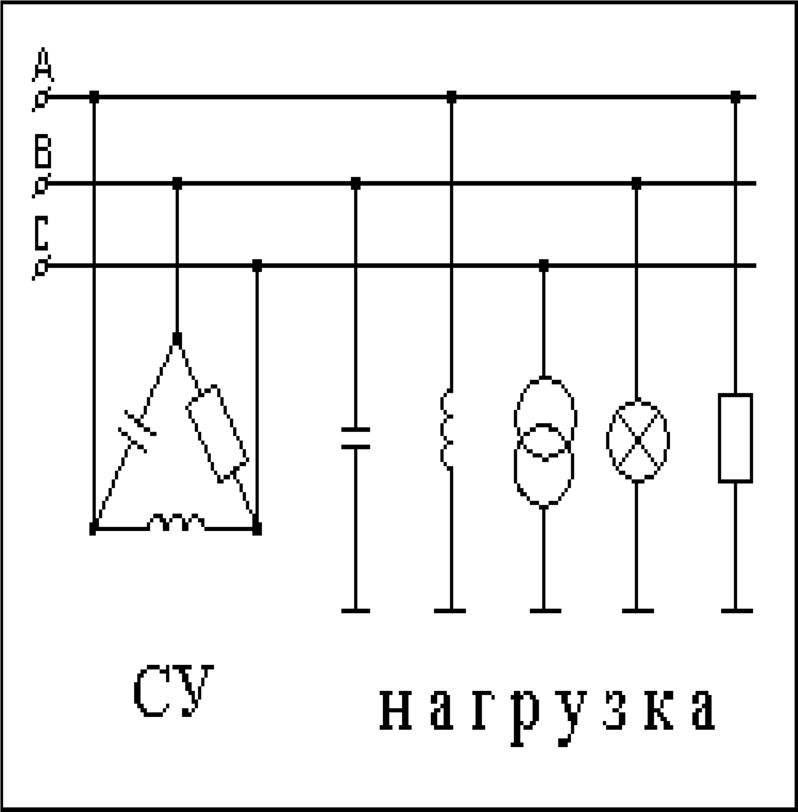
Uch fazali elektr tarmoqi

Slide 6
Bir fazali induktiv yuklamani simmetriyalashda drossel ajratgichli sxema
Д
Р
C
Z
H

